Slide 1
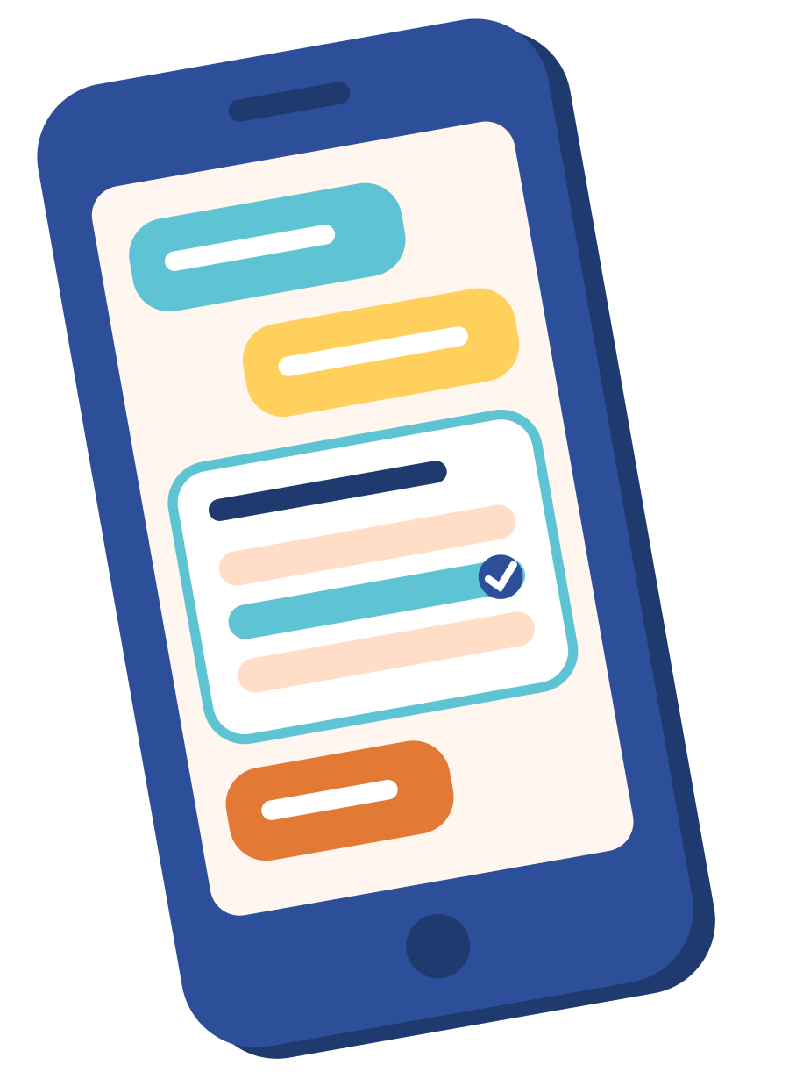
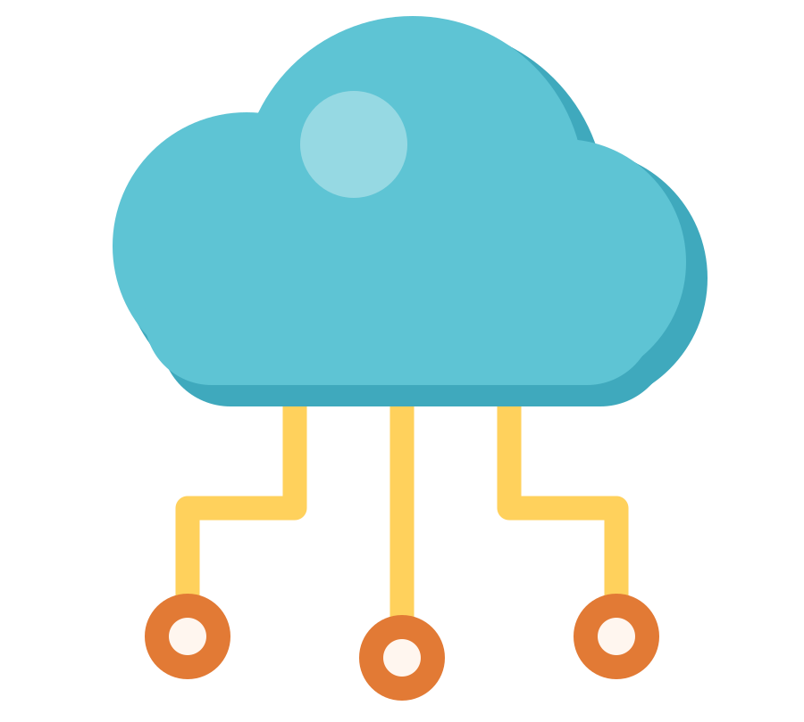
LectureBot
Telegram-бот для конспектів і тестів з лекцій
на Google Cloud Speech-to-Text та Gemini
Презентацію виконала студентка МІ-41:
Анастасія Шульгіна
Notes:
Добрий день! Мене звати Анастасія Шульгіна, і я представляю лабораторну роботу номер два — Telegram-бота LectureBot. Він перетворює запис лекції на текст за допомогою Google Cloud Speech-to-Text, а Gemini створює з цього тексту короткий переказ, конспект і тест.

Slide 2



Суть проєкту
Проблема
Відеолекції тривають десятки хвилин, а на перегляд, нотатки й підготовку до перевірки знань іде багато часу.
Рішення
Telegram-бот перетворює запис лекції на текст і за допомогою ШІ створює короткий переказ, конспект і тест для самоперевірки.
5
хмарних API: Telegram + 4 сервіси Google
Запис лекції
Текст
Конспект і тест
Notes:
Проблема проста: лекції довгі, а конспектувати й готуватися до перевірки знань довго. LectureBot приймає запис лекції, розпізнає мовлення і за допомогою Gemini робить з нього навчальні матеріали. У проєкті поєднано п'ять API: Telegram і чотири сервіси Google.

Slide 3




Де можна використовувати
Студенти
Викладачі
Підготовка до занять та екзаменів: переказ, конспект і тест за кілька хвилин
Швидко скласти запитання для самоперевірки за власною лекцією
Самонавчання
Автори курсів
Опрацювання онлайн-курсів і YouTube-лекцій без ручних нотаток
Конспекти й тести до власних відео для слухачів
Notes:
Бот корисний студентам для підготовки до занять, викладачам — щоб швидко скласти запитання за лекцією, тим, хто навчається самостійно за онлайн-курсами, і авторам курсів, яким потрібні конспекти й тести до власних відео.

Slide 4
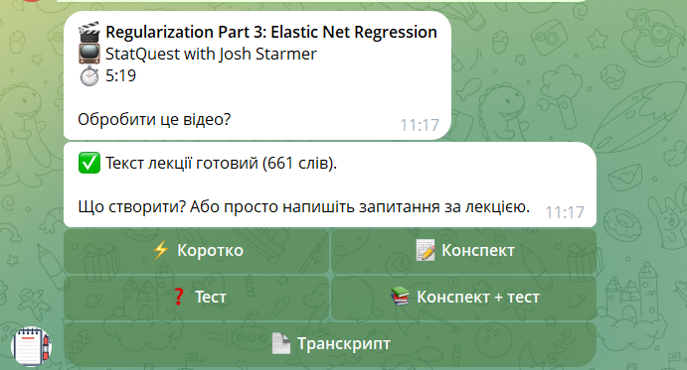




Що вміє бот
Створює
Приймає
Голосове повідомлення
запис прямо в Telegram
Аудіофайл
MP3, M4A, OGG, WAV — до 20 МБ
Відео або кружечок
FFmpeg витягує звукову доріжку
Посилання на YouTube
публічні відео до 60 хв
Короткий переказ, конспект (+ summary.md), тест-вікторини, транскрипт і відповіді на запитання за лекцією
Notes:
Бот приймає чотири формати: голосове, аудіофайл, відео або кружечок і посилання на YouTube. Після обробки користувач обирає результат кнопками: короткий переказ, повний конспект, тест або транскрипт. Також можна просто поставити запитання за лекцією.

Slide 5


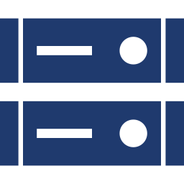


Використані API
Telegram Bot API
Cloud
Speech-to-Text
Cloud Storage
Інтерфейс: команди, файли, кнопки, вікторини sendPoll
Мовлення → текст; довгі записи — асинхронно
Тимчасове сховище аудіо, видаляється після обробки
Gemini · Vertex AI
YouTube
Data API v3
Gemini · AI Studio
Переказ, конспект, тест у JSON за схемою, відповіді
Назва, канал, тривалість і статус відео (videos.list)
Аналіз YouTube-відео за посиланням
Допоміжно: Python 3.13, python-telegram-bot, FFmpeg, Docker
Notes:
Telegram Bot API — це інтерфейс бота. Google Cloud Speech-to-Text розпізнає мовлення, а Cloud Storage тимчасово зберігає довгі записи. Gemini на Vertex AI створює переказ, конспект і тест, причому тест повертається у форматі JSON за схемою. YouTube Data API дає назву, канал і тривалість відео, а вміст YouTube-відео аналізує Gemini через AI Studio.

Slide 6
Ліміти та вартість
$300
60 хв
1 хв
кредит Free Trial на 90 днів для сервісів Google Cloud
розпізнавання мовлення безкоштовно щомісяця
межа синхронного розпізнавання; довші записи — через Cloud Storage
20 МБ
10 000
8 год
максимальний файл, який бот може завантажити з Telegram
одиниць квоти YouTube Data API на день (videos.list = 1)
YouTube-відео на день безкоштовно в Gemini API
Notes:
Усі хмарні сервіси працюють у межах Free Trial з кредитом 300 доларів. Speech-to-Text дає 60 хвилин на місяць безкоштовно; записи довше хвилини розпізнаються асинхронно через Cloud Storage. Telegram дозволяє ботам завантажувати файли до 20 МБ, а YouTube Data API має добову квоту 10 тисяч одиниць.

Slide 7
Взаємодія між сервісами
Файли: Telegram → FFmpeg → Storage → Speech-to-Text → Gemini
YouTube: YouTube Data API перевіряє відео → Gemini аналізує його
Cloud Storage
аудіо довше 1 хв (gs://)
Speech-to-Text
аудіо → текст
LectureBot
Python · FFmpeg
Користувач
Telegram Bot API
Gemini · Vertex AI
переказ, конспект, тест
YouTube Data API v3
метадані відео
Локально: long polling, доступ через ADC
У хмарі: Cloud Run + webhook, ключі в Secret Manager
Gemini · AI Studio
зміст YouTube-відео
Notes:
Користувач спілкується з ботом через Telegram Bot API. Бот написаний на Python: FFmpeg витягує звук, довгі записи потрапляють у Cloud Storage, і Speech-to-Text перетворює їх на текст. Далі текст іде в Gemini на Vertex AI. Для YouTube бот спершу отримує метадані через YouTube Data API, а вміст відео аналізує Gemini через AI Studio.

Slide 8
Як бот обробляє лекцію
1
2
3
4
5
Отримання
Підготовка
Розпізнавання
Генерація
Результат
Telegram передає голосове, аудіо або відео до 20 МБ
FFmpeg витягує звук: FLAC, 16 кГц, моно
Speech-to-Text; записи понад 1 хв — через Cloud Storage
Користувач обирає кнопку, Gemini створює результат
Переказ, конспект + summary.md або тест-вікторини
YouTube: YouTube Data API перевіряє відео (публічне, до 60 хв) → Gemini аналізує його за посиланням → кроки 4–5
Notes:
Покроково: Telegram передає боту файл, FFmpeg перетворює звук у формат для Speech-to-Text, а сервіс розпізнає мовлення. Потім користувач обирає, що створити, і Gemini генерує результат. YouTube-відео бот не завантажує: він перевіряє його через YouTube Data API, а аналіз виконує Gemini.

Slide 9




Структура проєкту та доступи
Код на Python
Доступи без JSON-ключів
main.py
запуск: polling / webhook
ADC: вхід через gcloud замість файлу з ключем
handlers.py
команди, файли, кнопки
speech_to_text.py
розпізнавання мовлення
.env у .gitignore — ключі не потрапляють у GitHub
storage.py
Cloud Storage
gemini_service.py
Gemini + запасна модель
Ключ YouTube обмежено одним API
youtube_service.py
метадані YouTube
check_setup.py
перевірка ключів і API
Cloud Run: сервісний акаунт + Secret Manager
tests/
35 тестів pytest
Notes:
Код розділено на модулі: окремо обробка Telegram, Speech-to-Text, Cloud Storage, Gemini і YouTube. Є 35 автоматичних тестів і скрипт check_setup, який одним запуском перевіряє всі ключі й API. JSON-ключів у проєкті немає: локально доступ іде через Application Default Credentials, а секрети лежать у .env, який не потрапляє в GitHub.

Slide 10
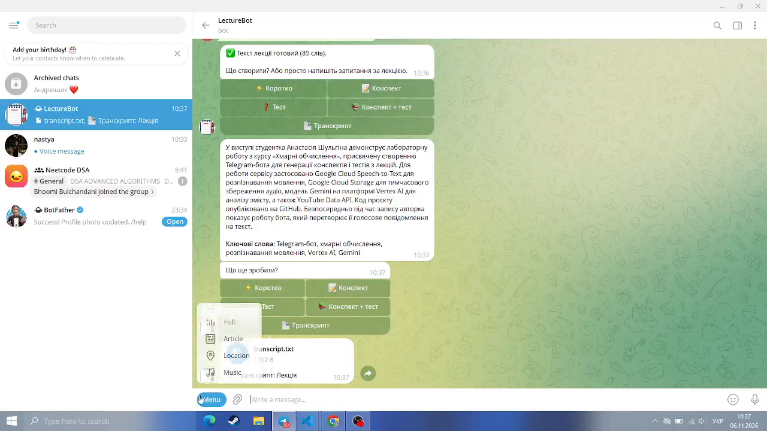
Демо 1: голосове → транскрипт
Що показано
/start і меню бота
Голосове-знайомство (0:53)
Speech-to-Text: «Текст готовий»
«Коротко»: переказ голосового
«Транскрипт»: файл .txt
Відео 2:19 — натисніть, щоб відтворити
Notes:
Перше демо: голосове повідомлення. Я надсилаю голосове з представленням, Speech-to-Text розпізнає його, і бот пропонує кнопки. «Коротко» дає переказ, а «Транскрипт» — повний текст файлом.

Slide 11
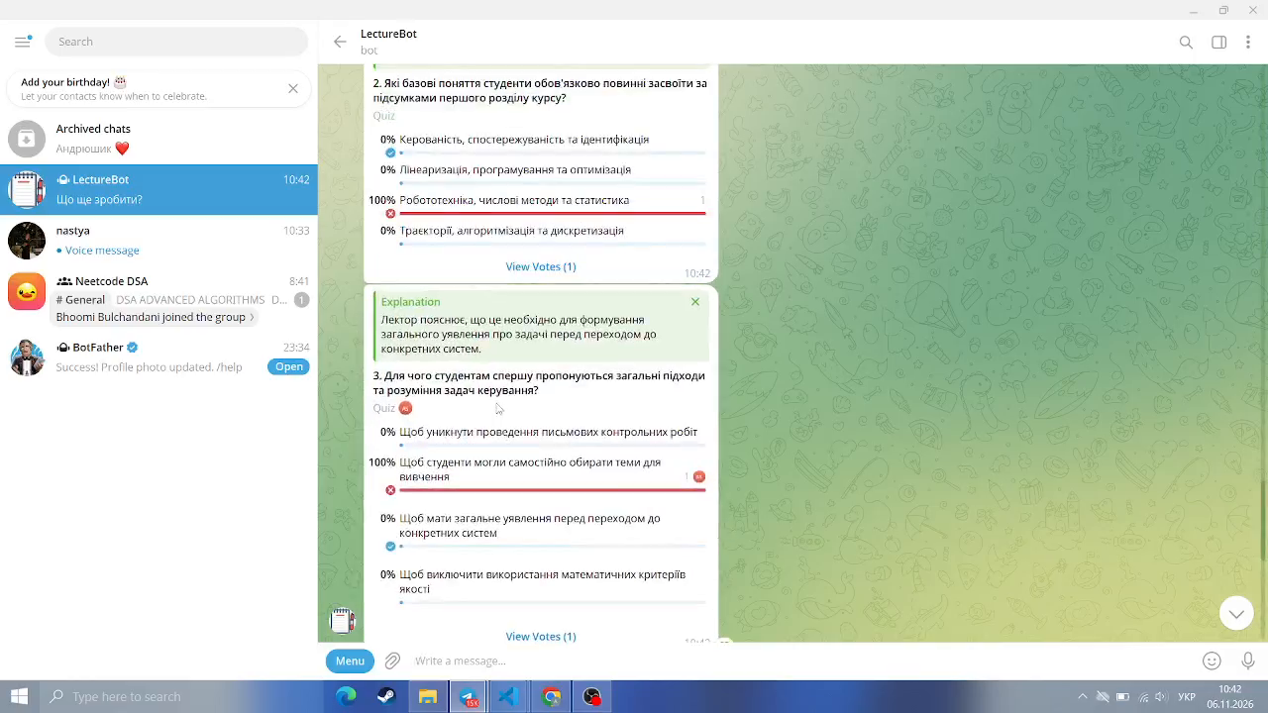
Демо 2: відео-лекція → тест
Що показано
Файл понад 20 МБ: зрозуміла помилка
Відео 5:35 → Cloud Storage → Speech-to-Text
«Конспект» + файл summary.md
«Тест»: 5 вікторин з поясненнями
Відео 3:42 — натисніть, щоб відтворити
Notes:
Друге демо: відео-лекція. Спершу видно, що завеликий файл бот відхиляє з поясненням. Потім відео на п'ять з половиною хвилин: звук іде через Cloud Storage у Speech-to-Text. Далі конспект і тест у вигляді вікторин Telegram з поясненням правильної відповіді.

Slide 12
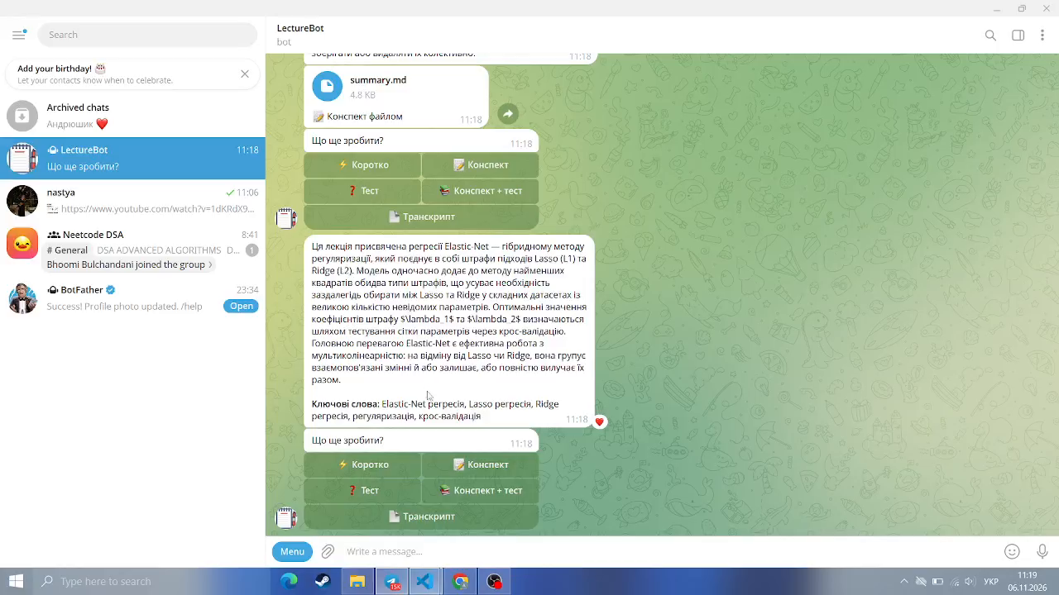
Демо 3: YouTube → конспект
Що показано
Надсилаю посилання на YouTube
Картка: назва, канал, тривалість
«Обробити» → Gemini аналізує відео
«Конспект» і «Коротко»
Відео 2:04 — натисніть, щоб відтворити
Notes:
Третє демо: посилання на YouTube. YouTube Data API повертає назву, канал і тривалість, і бот показує картку. Після натискання «Обробити» Gemini аналізує відео за посиланням, і далі доступні ті самі кнопки: конспект і короткий переказ.

Slide 13


Труднощі та рішення
Vertex AI не відкриває YouTube-посилання (401)
YouTube-відео йдуть через Gemini API в AI Studio
Ключ у проєкті з білінгом: 402 «prepayment credits depleted»
Окремий проєкт без білінгу — безкоштовний рівень
Модель перевантажена: 503 UNAVAILABLE
Автоматичний перехід на запасну модель
Gemini блокує дослівний транскрипт чужого відео
Детальний переказ своїми словами замість транскрипту
Notes:
Під час розробки було кілька цікавих проблем. Vertex AI не відкривав YouTube-посилання, тому YouTube-відео йдуть через Gemini API в AI Studio. Ключ у проєкті з білінгом вимагав передоплати, тож я створила окремий проєкт без білінгу. На перевантаження моделі бот реагує переходом на запасну модель, а замість дослівного транскрипту чужих відео Gemini робить детальний переказ.

Slide 14

Обмеження та розвиток
Обмеження
Розвиток
Файли до 20 МБ (ліміт Telegram Bot API)
Лише публічні YouTube-відео до 60 хв
Якість транскрипту залежить від звуку
Згенеровані матеріали варто перевіряти
Транскрипт живе до перезапуску бота
Деплой на Cloud Run (Dockerfile готовий)
Історія лекцій у Firestore
Вибір довжини конспекту й тесту
Експорт у PDF та Google Docs
Файли до 2 ГБ через локальний Bot API
Notes:
Основні обмеження: Telegram дозволяє ботам завантажувати файли лише до 20 МБ, YouTube-відео мають бути публічними, а згенеровані матеріали варто перевіряти. Далі проєкт можна розгорнути на Cloud Run, додати історію лекцій у Firestore та експорт результатів.

Slide 15


Дякую за увагу!
Код проєкту на GitHub:
github.com/USERNAME/lecturebot
Технології проєкту
GitHub
Notes:
Код проєкту — на GitHub, посилання й QR-код на слайді. Дякую за увагу! Готова відповісти на запитання.

